Slide 1
Москва, 2022
Проект выполнили
Лапа Антонина и Чуфарова Полина

Slide 2
О игре
В Парке Юрского периода происходит авария. Одновременно из строя выходят несколько систем, обеспечивающих нормальную работу парка и лабораторий. Главный герой – работник парка, ему нужно устранить все поломки и спасти парк от катастрофы.

Slide 3
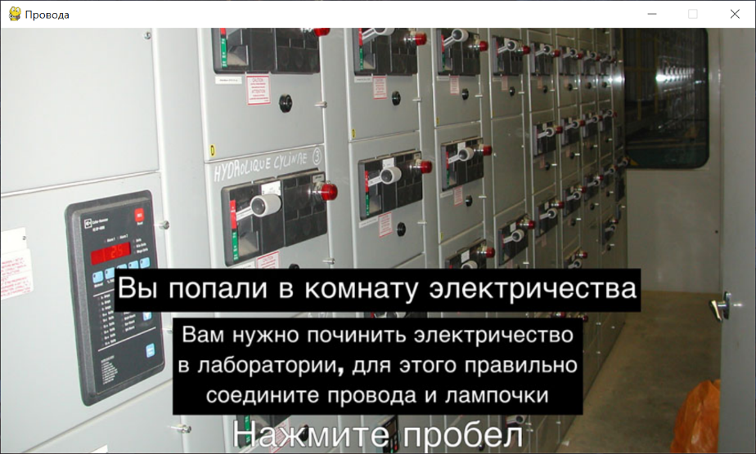
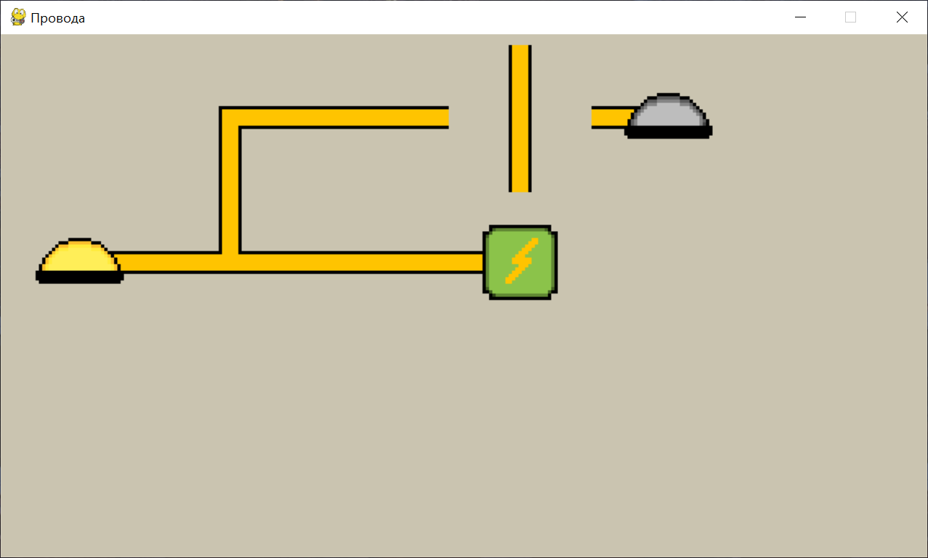
1 мини игра
Соединение проводов

Slide 4
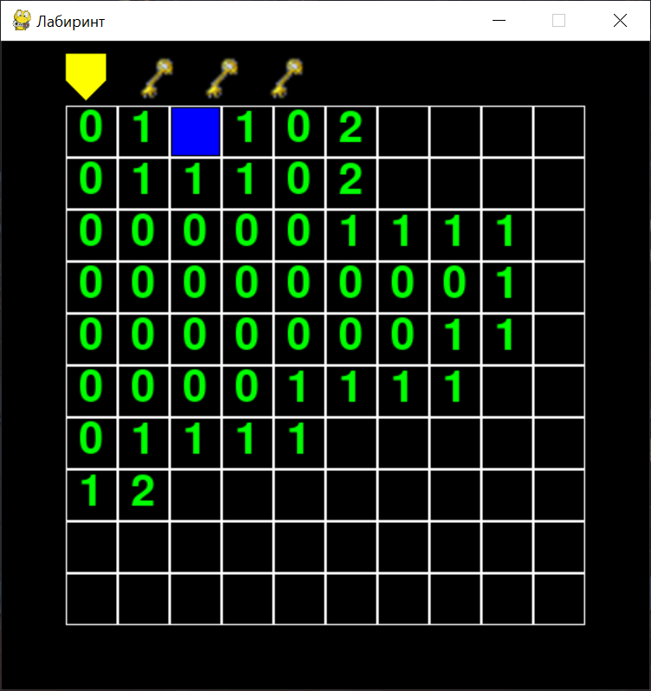
2 мини игра
Лабиринт с ключами и минами,
разбросанными по лабиринту, и
обозначенные как в «сапере»

Slide 5
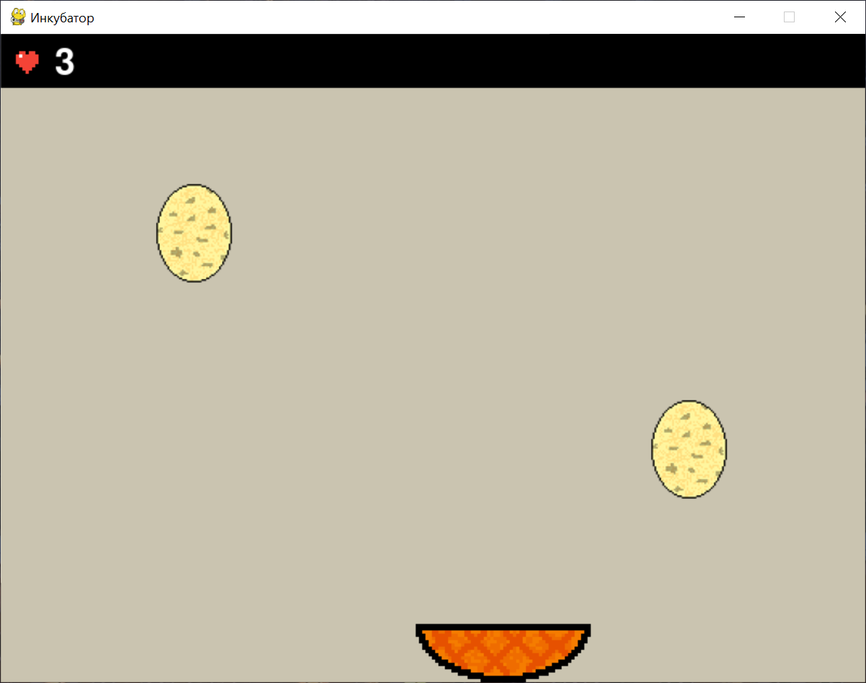
3 мини игра
Ловля яиц в корзину

Slide 6
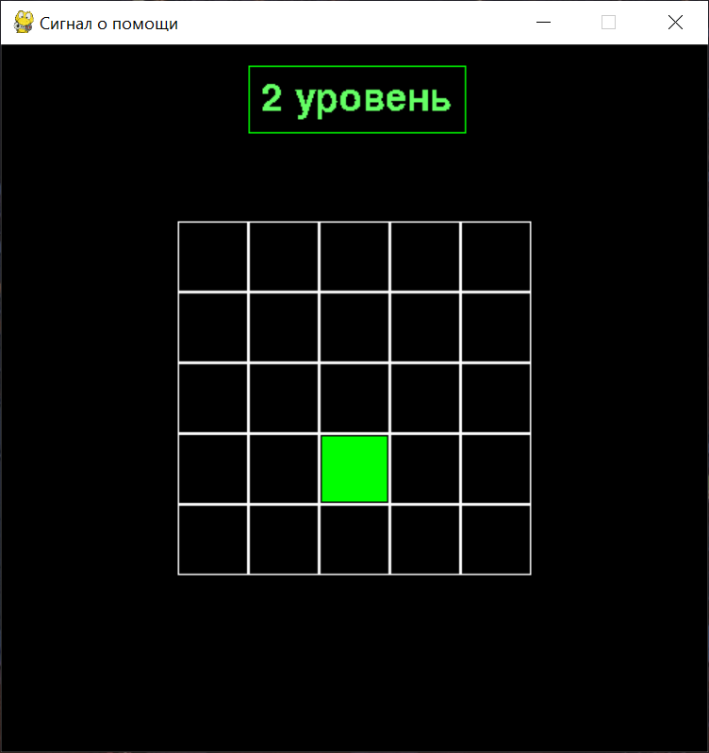
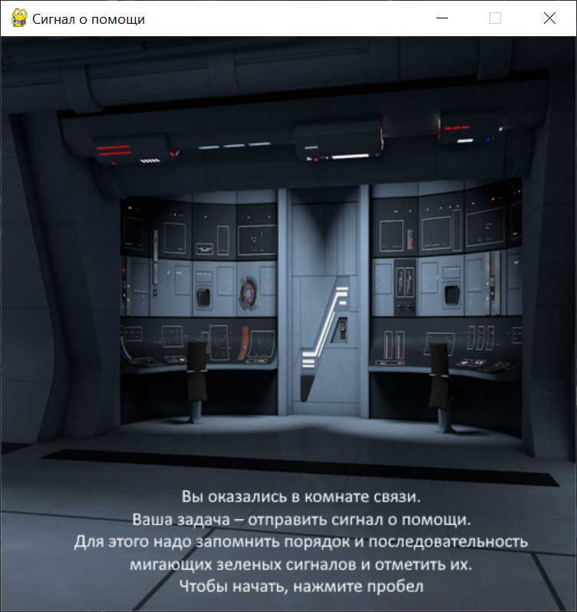
4 мини игра

